Slide 1
Der Knochenmann
3 ALT Martin Lahodný

Slide 2
Wolf Haas
14. Dezember 1960
Schriftsteller
Kriminalromanen
3 Deutscher Krimipreis
2x Deutsche Buchpreis nominiert

Slide 3
Bekannte werke
Krimiserie über Simon Brenner:
Auferstehung der Toten - 1996
Der Knochenmann - 1997
Komm, süßer Tod - 1998
Stille! - 1999
Wie die Tiere – 2001
Das ewige Leben - 2003
Nicht kategorisierte Romane:
Ausgebremst Der Roman zur Formel 1 - 1998
Das Wetter vor 15 Jahren - 2006
Verteidigung der Missionarsstellung - 2012
Junger Mann - 2018

Slide 4
Der knochenmann - hauptfiguren
Simon Brener
Friedrich loeschenkohl
Paul Löschenkohl
Angelika Löschenkohl
Goran Milovanovic
Helene
Ortovic
Ferdl Palfinger
Gottfried horvath

Slide 5
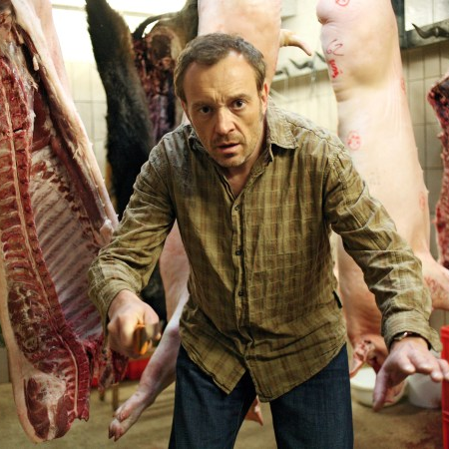
Der knochenmann - inhalt
Backhendlstation in Steiermark
Lebensmittelpolizei
Frau löschenkohl ist verschwunden
Cupspiel Klöch gegen Oberwart
Kopf von Ortovic
Pensionistenbusfahrt
Bordell
Helene
Überraschung
Geräusches
Kühlschrank

